Slide 1

RELATÓRIO DE ASSESSORIA DE IMPRENSA
36ª FEIRA NACIONAL DE ARTESANATO
Julho a Dezembro de 2025

Slide 2






NÚMEROS CONSOLIDADOS DO PERÍODO
71 CONTATOS
01 PORTA-VOZ
R$ 4.535.153,69
362 MATÉRIAS
indicada para a imprensa
Jornalistas e veículos contatados
--
--
22 MATÉRIAS
em rádios, TVs e podcasts
veículo nacional
314 MATÉRIAS
no digital
362
veículos regionais
e segmentados
26 MATÉRIAS
em jornais e revistas

Slide 3
NÚMEROS CONSOLIDADOS DO PERÍODO
203 MATÉRIAS DE MINAS GERAIS
R$ 2.989.559,09
--
159 MATÉRIAS DOS DEMAIS ESTADOS
R$ 1.545.594,60

Slide 4



ESTRATÉGIAS E OBJETIVOS
textos produzidos: 08, além de sugestões de pauta segmentadas conforme o perfil editorial de cada veículo
AÇÕES
atendimento à imprensa: 362 contatos estratégicos para propor pauta e compartilhar informações relevantes
desenvolvidas
outras ações: Curadoria de mailing para envio de press kit seguido de follow up; contatos constantes com a imprensa para envio de conteúdos e agendamento de entrevistas; acompanhamento da equipe Infinita em todos os dias do evento para suporte à imprensa e intermediação de entrevistas com a Tânia Machado.
A assessoria de imprensa iniciou o trabalho de divulgação em julho e adotou como estratégia a distribuição de releases e pautas com diferentes enfoques para cada período. Assim, foi possível manter o tema – a FNA – ‘aquecido’, estimulando o interesse contínuo da imprensa.
Destaque para reportagens dos jornais Cidade Conecta, Estado de Minas, Diário do Comércio e O Tempo, rádios CBN e 98 News, TVs Rede Minas, Band Minas, Alterosa e Canção Nova.
Presença de 04 jornalistas da Infinita Comunicação ao longo de todo o evento para oferecer suporte especializado e acolhimento aos jornalistas, bem como organizar e intermediar as entrevistas, o que contribuiu para ampliar a cobertura e elevar a qualidade das publicações.
-
04

Slide 5
TEMAS TRABALHADOS – RELEASES – PAUTAS
PAUTA | PORTA-VOZ
Ingresso grátis para primeiro dia da Feira Nacional de Artesanato | Tânia Machado
Lançamento da Feira Nacional de Artesanato
Inscrições para os concursos de presépios feitos com materiais reciclados e esculturas feitas com sucatas
36ª Feira Nacional de Artesanato emprega tecnologia para calcular emissões de gases de efeito estufa dos visitantes
Feira Nacional de Artesanato compensará mais de 05 toneladas de carbono
36ª Feira Nacional de Artesanato promove agenda ambiental, educativa e cultural
Feira Nacional de Artesanato sedia entrega oficial da Carteira Nacional do Artesão a 200 profissionais
Feira Nacional de Artesanato supera meta inicial e irá compensar 360 toneladas de carbono
04

Slide 6
DETALHAMENTO DAS AÇÕES
Infinita: Início da produção de releases e pautas em julho com enfoques distintos.
Situação: Ajustes feitos e conteúdos aprovados.
Infinita: Sugestões de pautas sobre o lançamento da 36ª FNA, os concursos e o ingresso grátis para o primeiro dia às rádios, TVs, impressos, revistas e canais digitais.
Situação: Inserção de reportagem em veículos como revista Viver Brasil, portal Belo Horizonte, O Contorno de BH, Querida BH, Jornal Cidade Conecta (página inteira).
Infinita: Curadoria de veículos e criadores de conteúdo para receberem o press kit.
Situação: Follow up com todos os nomes que receberam o material.
Infinita: Sugestões de pauta sobre plantio de mudas de árvores nativas, calculadora de emissões de gases de efeito estufa, ações sustentáveis, programação de shows, oficinas e cultura indígena aos às rádios, TVs, impressos, revistas e canais digitais.
Situação: Participação da organizadora da feira no programa Brasil das Gerais (TV Rede Minas). Veiculação de entrevista na coluna do Paulo Navarro. Veiculação de matéria, com aspas da organizadora, nas versões impressa e online do caderno Feminino e Masculino (Estado de Minas). Inserção de matéria em veículos como os portais O Tempo e BHAZ, revista Bemvinda, site Pop Fino. Veiculação de nota na coluna ‘Fica a Dica’, da rádio Alvorada; no programa Rádio Café, da rádio CDL, na coluna Culturadoria da rádio CBN; na coluna ‘Artes e Espetáculos’, da rádio Bandnews, com sonora da organizadora. Veiculação de matéria, com sonora da organizadora, na rádio CBN. Entrevista concedida à rádio 98 News. Veiculação de nota no blog do PCO.
-
02
04

Slide 7
DETALHAMENTO DAS AÇÕES
Infinita: Sugestões de pauta sobre plantio de mudas de árvores nativas, calculadora de emissões de gases de efeito estufa, ações sustentáveis, programação de shows, oficinas e cultura indígena aos às rádios, TVs, impressos, revistas e canais digitais.
Situação: Veiculação de nota na coluna Negócios em Minas (Estado de Minas), no impresso e online. Veiculação no Culturadoria, no jornal Diário do Comércio – impresso e online.
Infinita: Produção de texto sobre a entrega oficial da Carteira Nacional do Artesão para análise das clientes.
Situação: Material aprovado.
Infinita: Sugestão de pauta sobre a entrega oficial da Carteira Nacional do Artesão à coluna do Luiz Tito, Minas S/A, João Carlos Amaral.
Situação: Não houve interesse pelo assunto.
Infinita: Produção de texto sobre aumento do número de compensação dos GEE para análise das clientes.
Situação: Aprovado.
-
02
04

Slide 8
DETALHAMENTO DAS AÇÕES
Infinita: Sugestão de pauta sobre aumento do número de compensação dos GEE às rádios, TVs, impressos, revistas e canais digitais.
Situação: Veiculação de matéria no jornal Estado de Minas online, no impresso e online da coluna Variedades, do jornal Diário do Comércio, no impresso e online da editoria Magazine, do jornal O Tempo, revista Encontro, editoria de economia do jornal O Tempo (impresso e online), nas rádios Itatiaia e 98 News.
Infinita: Sugestões de pauta sobre o evento e cobertura às rádios, TVs, impressos, revistas e canais digitais.
Situação: Cobertura dos seguintes veículos: programa + Geraes e Jornal Minas, ambos da TV Rede Minas; TV Band Minas; Jornal da Alterosa Minas (TV Alterosa); jornal O Tempo; RIT TV; jornal Estado de Minas; rádio CBN; BH Dicas; Rota de Minas; TV Canção Nova; Biografando Sucessos.
-
02
04

Slide 9
DESTAQUES DO PERÍODO

Slide 10
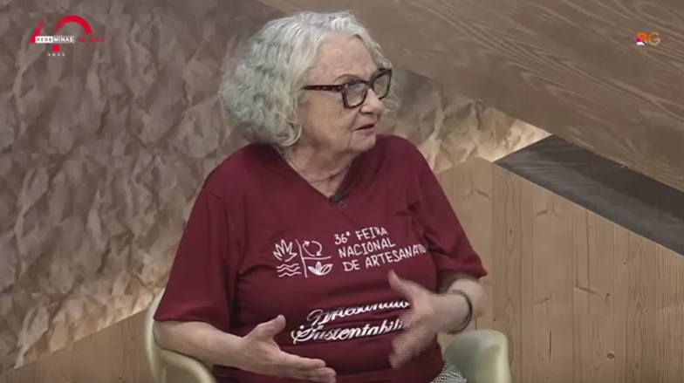


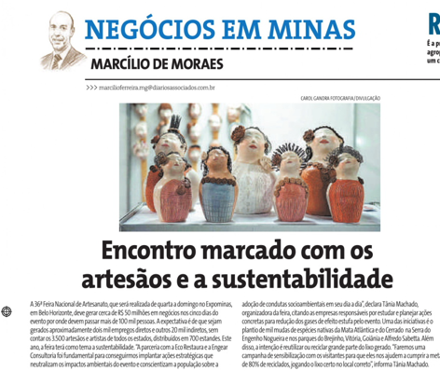

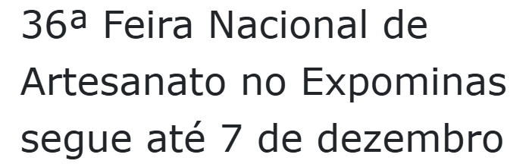

Slide 11


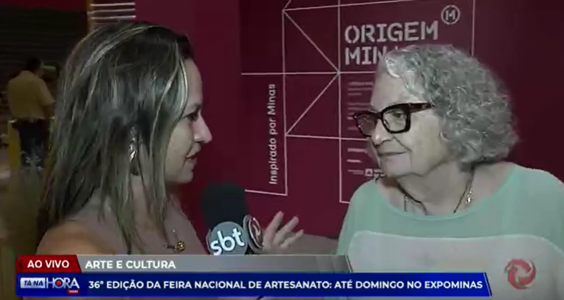

Slide 12


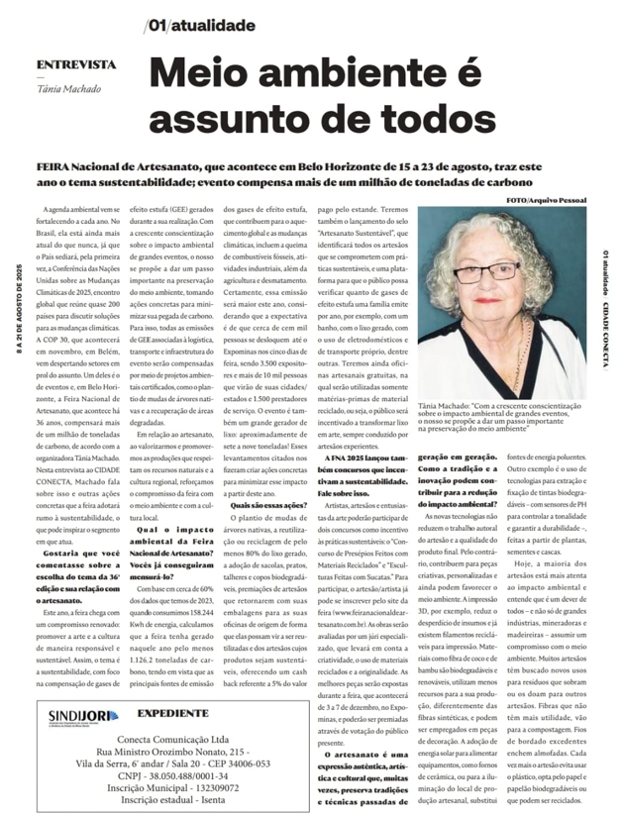
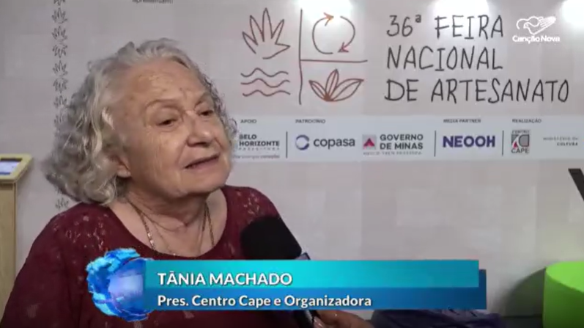

Slide 13

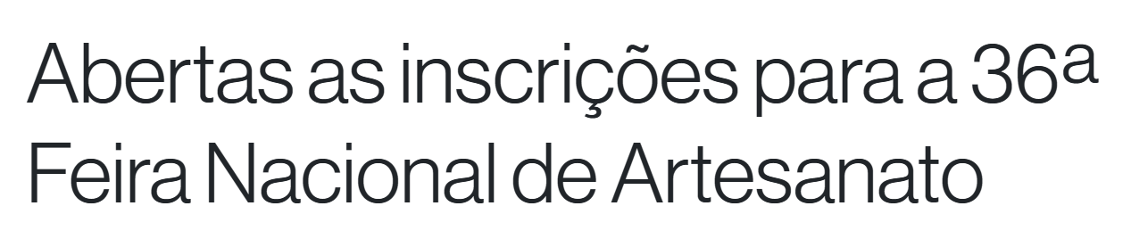

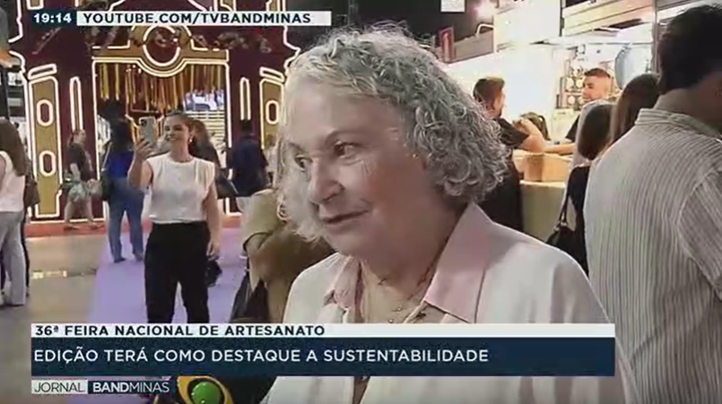

Slide 14

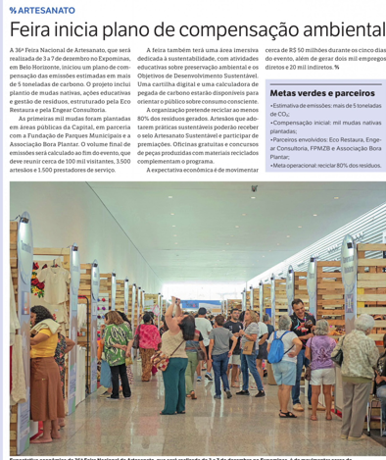

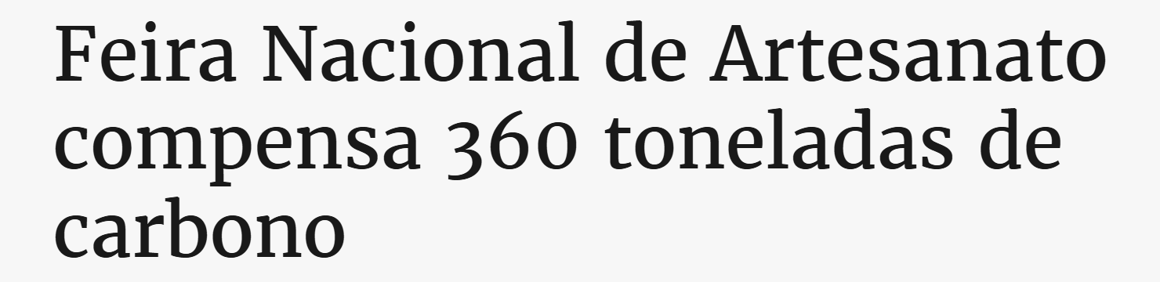

Slide 15
OBRIGADA!!

Slide 16
ATENDIMENTO
Jornalista Aline Lourenço – 31 97202-2037 – aline.infinitacomunicacao@gmail.com
Jornalista Raquel Moreno – 31 99622.2741 – raquel.moreno@infinitacom.com.br
COORDENAÇÃO
Aieska Senra – 31 99292.8282 – aieska.senra@infinitacom.com.br
Cristiane Araújo – 31 99701.7013 – cristiane.araujo@infinitacom.com.br

Slide 17

infinitacomunicacao
www.infinitacom.com.br

